Slide 1


BURGERSCHAP
ERASMUS VOOR DE KLAS
Het conflict Palestina - Israel (1 a 2 lesuren)
Huis van Erasmus
Sander van Reedt Dortland
Louise Langelaan

Slide 2

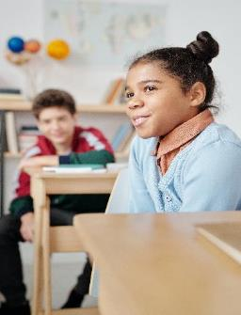
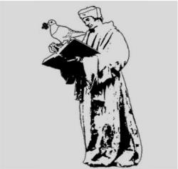
Hoe werkt het?
Instructies aan de leerkracht staan in lichtgroen, bijv.:
Bij deze sheet past actieve werkvorm “xyz”
Leerkracht: zie voor actieve werkvormen https://huisvanerasmus.nl/?smd_process_download=1&download_id=612
Vragen voor de leerlingen zijn steeds blauw gekleurd. Zo dus: Welke afspraken zijn daarvoor nodig?

Slide 3
Beste leerkracht:
Je mag van deze les gebruiken wat je wil, aanvullen wat je wil, en ook weghalen wat je niet wil gebruiken of te lastig vindt.
Het gaat namelijk om een CC (Creative Commons) copyright - zie het voorblad. Wel graag een bronvermelding! (Huis van Erasmus, of gewoon het voorblad gebruiken).
Wij hebben deze les samengesteld uit enkele bouwstenen van de Leergang Burgerschap, zie www.huisvanerasmus.nl/burgerschap :
  Gespreksvormen
  Regels en goede manieren
  Fake Nieuws – Fake Wetenschap
  Aangevuld met een stukje historie.
  En uit de “Actieve werkvormen”: Stand-punt innemen

Slide 4

Spelregels voor een gesprek in de groep
Er praat steeds maar één tegelijk
Niet steeds één persoon aan het woord, iedereen moet kunnen meepraten.
Luister écht naar wat een ander zegt: gaat het om feiten, meningen of gevoelens ?
Je stelt ook vragen, om meer van elkaar te weten te komen
Herhaal af en toe wat de ander zegt, zo check of je het goed begrepen hebt
Je praat rustig en niet hard
Gebruik geen dooddoeners: ‘dat weet toch iedereen’
Je behandelt elkaar met respect, ook als je het niet eens bent..

Slide 5


Mening of feit?
Te koop:
Stoel
Groen
Zit heel fijn!
  Wat is een mening en wat is een feit?
  Wanneer kan je zeggen: het is echt zo
  En wanneer moet je zeggen: ik denk dat het zo is
  Is het verschil makkelijk? Of moeilijk?

Slide 6


Gespreksvormen:
Welke kies je? Wanneer?
- Ruzie - Doel: emoties uiten, je zin krijgen.
Door voor jezelf en je eigen mening op te komen.
Je bent overtuigd van je eigen gelijk
- Discussie - Doel: elkaar proberen te overtuigen.
Goede argumenten geven en ingaan op wat de ander zegt. Openstaan voor andere meningen. Feiten, emoties en meningen onderscheiden
- Dialoog - Doel: iets van elkaar te weten komen.
Onderzoekend: allebei je verhaal vertellen, elkaar vragen stellen.
Goed luisteren, respect en interesse in elkaar tonen.
- Interview - Doel: veel van de ander te weten komen.
Door vragen stellen, luisteren, interesse tonen in de ander.
En zelf (bijna) niets vertellen

Slide 7
Ruzie, discussie, dialoog, interview
Wat kies je ?
Welke gespreksvorm is bij de volgende situaties het beste?
Een klasgenoot komt met een behuild gezicht op school.
Iemand heeft iets van je geleend en nog steeds niet teruggeven.
Je ziet je beste vriend(in) weer voor het eerst na de vakantie.
Je vriend/vriendin zit op basketbal, zelf zit je op voetbal. Jullie willen graag samen op dezelfde sport, wat vind je allebei leuk ?
Jouw gezin gaat altijd naar dezelfde saaie camping, jij wilt nu naar een camping met veel leuke dingen voor jongeren.
Je mag van je ouders niet naar een feest omdat er geen volwassene bij is. Je snapt niet waar ze zich druk om maken.

Slide 8
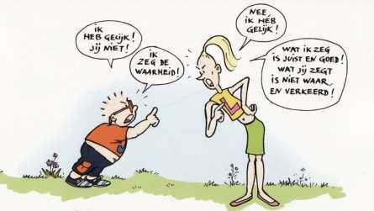
Gelijk hebben en gelijk krijgen
Welke gespreksvorm is dit?
Heb je dan gelijk?
En krijg je dan gelijk?

Slide 9


Nepnieuws of fake nieuws
Ze kunnen nu neppe filmpjes maken die helemaal echt lijken.
Dan hoor en zie je dingen gebeuren die helemaal niet gebeurd zijn
Of die niet op dat moment of daar gebeurd zijn
Het is fake !
Nep !

Slide 10
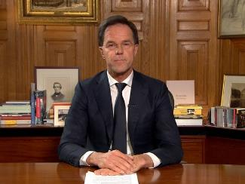
Deepfake filmpje
Bekijk dit filmpje: https://youtu.be/sR0foEklVX8
(het duurt maar 14 seconden)
Is dit echt?
Waarom wel? Waarom niet?
Kijk nog een keer: die rook, die is toch echt?
En wat vind je van de kwaliteit van het filmpje? Als het in een TV-film zou zitten, zou je dan ook denken dat het fake is?

Slide 11
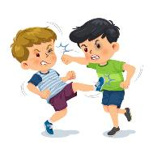

Nepnieuws: de waarheid sneuvelt bij conflicten
Een voorbeeld: Twee leerlingen vechten op het schoolplein.
De leerkracht komt erbij, haalt ze uit elkaar en vraagt: ‘Wat is er gebeurd?’
Wat denken jullie dat ze gaan zeggen?
Zeggen ze allebei hetzelfde of niet? Waarom denk je dat?
Denken ze allebei dat ze gelijk hebben?
Welke kant moet de leerkracht kiezen?

Slide 12
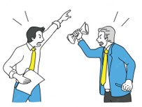
Wij zijn de goeien
Hoe zou dat zijn bij twee vechtende landen?
Wat denk je? Vertellen allebei de landen de waarheid? Over wie er begon, wie er burgers heeft gedood?
Misschien het ene land wel, en het andere niet?
Of allebei niet?
Wie moet je geloven?
Hoe weet je dat?

Slide 13
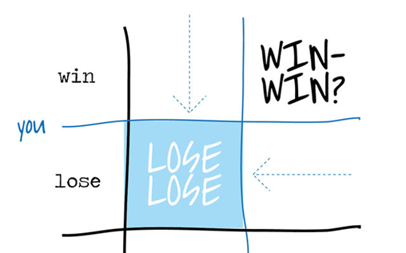
Win – Win ?
Zo’n conflict kan op drie manieren aflopen :
Win - Win = iedereen blij
Win – Verlies = De ene helft blij
en de andere ontevreden, boos of verdrietig
Verlies - Verlies = Iedereen ontevreden, boos of verdrietig
Welke van deze drie hebben we bij Israël – Palestina?

Slide 14
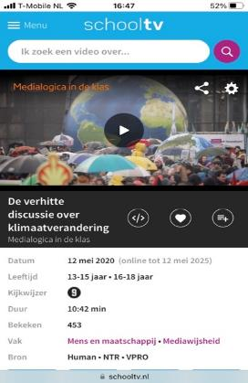
Filmpje Polarisatie
(optioneel)
https://www.youtube.com/watch?v=imojunnwqA8
Dit is een filmpje van het KIS (3:32 minuten)

Slide 15
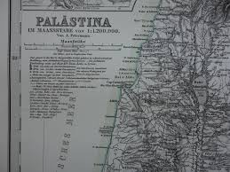
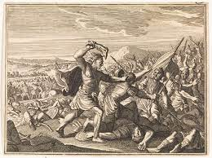
Een beetje geschiedenis
Meer dan 2000 jaar geleden leefden in dit gebied
de Israëlieten en de Filistijnen
Tegenwoordig noemen we dat de Israëliërs en de Palestijnen
Zij hadden vaak ruzie
En daar werden ook mensen bij gedood

Slide 16
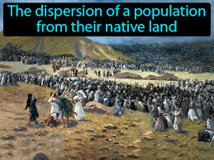
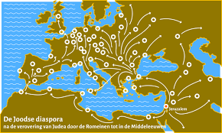
Een beetje geschiedenis
In de tijd van de Romeinen
Moesten de joden (de Israëlieten) allemaal weg
Dat noemen we de “Diaspora”

Slide 17
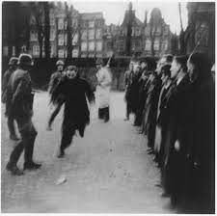
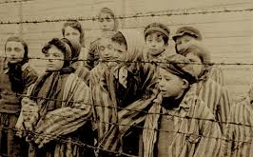
Een beetje geschiedenis
De Duitsers, vanaf 1930, wilden van alle joden af
Ook uit Nederland en andere landen
Want ze dachten dat die verantwoordelijk waren voor ALLE problemen!
Ze wilden ze eerst naar Palestina sturen (Israël bestond nog niet)
Maar besloten later dat het gemakkelijker was alle joden dood te maken, ook baby’s en kinderen
Dat noemen we de “Holocaust”

Slide 18
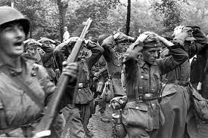
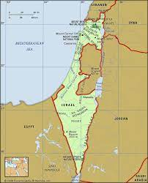
Een beetje geschiedenis
Na de tweede wereldoorlog in 1945
Met hulp van de westerse landen, ook Nederland
Mochten de overgebleven joden verhuizen naar Palestina
Zij hebben daar in 1948 de staat Israël gesticht
Maar daar woonden al mensen! Dat waren de Palestijnen
Die waren daar niet blij mee
Maar de westerse landen waren te machtig
En gaven de Israëliërs veel wapens

Slide 19
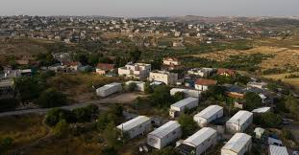
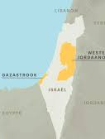
Een beetje geschiedenis
Later heeft Israël ook andere delen van Palestina bezet
Zij vonden dat ze daar recht op hadden
Veel andere landen niet

Slide 20
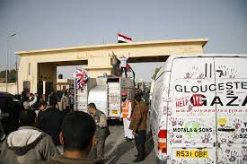
Een beetje geschiedenis
De Gazastrook werd bijna helemaal afgesloten
De Palestijnen leven in armoede
Sommige mensen noemen dit een “Openlucht Gevangenis”
Het gebied kookt van boosheid
En wat gebeurt er nu, na tientallen jaren?
Wie heeft gelijk?
Wie heeft ongelijk?
Deze vragen hoeven niet beantwoord te worden

Slide 21
Filmpje achtergronden
Palestijns Israëlisch conflict
(optioneel)
Dit is een filmpje van onze partner HUMAN, uit 2021 maar nog steeds actueel
https://schooltv.nl/video/het-geweld-in-israel-en-de-palestijnse-gebieden-uitgelegd-een-langlopend-conflict/
(11 minuten, maar je kunt stoppen na 9:10 - de rest is politiek)

Slide 22
Actieve werkvormen
(optioneel!)
Leerkracht:
Hierna volgen drie actieve werkvormen:
Stand-punt innemen Optie A (onrecht en oorlog)
Stand-punt innemen Optie B (Israel – Palestijen)
  Deze is indringender!
Schrijf-opdracht in groepjes: Optie C: Bedenk een vredes-plan
Je mag zelf bepalen of je deze wilt behandelen,
en welke je kiest.

Slide 23
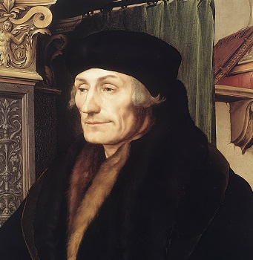
Optie A: Stand-punt innemen
Onrecht en oorlog
Erasmus heeft ooit gezegd:
‘Beter een onrechtvaardige vrede dan een rechtvaardige oorlog’
Wat vinden jullie daarvan ? Laat maar zien, ga allemaal op een lijn staan.
  Links: eens met de stelling, dus Liever een onrechtvaardige vrede
  Rechts: oneens met de stelling, dus Dan maar liever een oorlog
  Kies een plek links, rechts, of ergens daar tussenin.
Dan komt de leerkracht met de vraag: “Vertel jij eens waarom je hier staat?” Of “Ik zie dat je in het midden staat, vertel eens wat je van allebei de kanten denkt.” Of Wat vind jij een goede reden voor een oorlog ? Of denk jij dat oorlog alles nog erger maakt ?
Luister goed naar elkaar! Want na elke uitspraak mogen de leerlingen (ook degenen die naast de lijn staan) van positie veranderen. Ook daar kan een vraag over gesteld worden: “Wat is er gezegd waardoor je van plaats veranderd bent?”
Vertel waarom je daar staat, jouw mening !
Wat vind jij een goede reden voor een oorlog ?
Of denk jij dat oorlog alles nog erger maakt ?
Luister goed naar elkaar !

Slide 24
Optie B: Stand-punt innemen
Israel - Palestijnen
In de klas worden twee stoelen of krukken een heel eind uit elkaar neergezet.
De ene kruk staat voor ‘Eens met Israël”, de andere voor ‘Eens met de Palestijnen’
Nu gaan de leerlingen staan op een denkbeeldige lijn tussen de krukken. Ze kunnen vlak bij een kruk gaan staan of ergens in het midden. Wil je geen standpunt innemen? Dat mag! Dan ga je naast die lijn staan. Je kan vlak naast de lijn staan en interesse tonen in wat er gebeurt, of je kan ver weg, helemaal in de hoek gaan staan.
Dan komt de leerkracht met de vraag: “Vertel jij eens waarom je hier staat?” Of “Ik zie dat je in het midden staat, vertel eens wat je van allebei de kanten denkt.”
Luister goed naar elkaar! Want na elke uitspraak mogen de leerlingen (ook degenen die naast de lijn staan) van positie veranderen. Ook daar kan een vraag over gesteld worden: “Wat is er gezegd waardoor je van plaats veranderd bent?”

Slide 25
Stand-punt innemen
(Nabespreking)
1) In de nabespreking is ruimte voor inhoudelijke verdiepingsvragen:
Wat vind je een goede reden voor oorlog?
Is geschiedenis belangrijk?
2) In de nabespreking is ook ruimte voor het proces.
Wie heeft er erg getwijfeld?
Hebben jullie dingen gehoord die je van gedachten lieten veranderen?
Of die je juist zekerder lieten voelen in je standpunt?

Slide 26

Optie C: Is er een oplossing?
Vredesplan schrijven
Er moet een oplossing komen
Natuurlijk willen we allemaal dat het geweld snel stopt en dat er hulp komt voor wie dat nodig hebben.
Maar hoe moet het dan verder ?
Maak groepjes van 4 of 5 leerlingen en bedenk een ‘Vredesplan’
Wat is er nodig om daar in een rechtvaardige vrede te leven ?
Probeer het eens te worden over minstens vier belangrijke punten
Presenteer je plan aan de klas.
Luister goed naar alle plannen.
Kies samen uit alle plannen de beste punten.

Slide 27
Filmpje achtergronden
Palestijns Israelisch conflict
(optioneel)
Dit is een filmpje van onze partner HUMAN, uit 2021 maar nog steeds actueel
https://schooltv.nl/video/het-geweld-in-israel-en-de-palestijnse-gebieden-uitgelegd-een-langlopend-conflict/
(11 minuten, maar je kunt stoppen na 9:10 - de rest is politiek)

Slide 28


Evaluatie door de leerlingen
Wat viel je op in deze les?
Wat vond je interessant?
Wat heb je geleerd?
Waarover wil je nog verder nadenken of praten?
Leerkracht: Je kan dit mondeling doen, of schriftelijk (dat kost meer tijd, maar je maakt het wel meetbaar, voor de schoolleiding of voor de inspectie)

Slide 29
Evaluatie door de leerkracht
Laat ons weten wat je vond!
Wat viel je op in deze les?
Was het gemakkelijk? Moeilijk?
Wat heb je geleerd?
  Van de les?
  Van je leerlingen?
Wat kan beter?
Waarover wil je nog verder praten of meedenken?
info@huisvanerasmus.nl
06-54341956 (Sander)

